Slide 1
Introducció
Introducció
La Xarxa
XML
Mota de Captació
Mota Base
Servidor d’objectes
Plana Web
Índex
Futur
Xavier Moldes - Treball de fi de carrera
ETIS - Enginyeria Tècnica en Informàtica de sistemes – Gener 2.011

Slide 2
1. La reducció de dimensió, cost i consum dels equips electrònics permeten crear extenses xarxes sense fils de sensors
2. XML ha esdevingut un estàndard en el intercanvi d’informació entre sistemes diferents
L’objectiu d’aquest treball és explorar la viabilitat d’una xarxa de sensors que es comuniquen entre ells i amb l’exterior amb un protocol basat en XML
3. Per què no provar de reunir aquestes dues realitats en un sol projecte?
Introducció
Xavier Moldes - Treball de fi de carrera
ETIS - Enginyeria Tècnica en Informàtica de sistemes – Gener 2.011

Slide 3
Introducció
Introducció
La Xarxa
XML
Mota de Captació
Mota Base
Servidor d’objectes
Plana Web
Índex
Futur
Xavier Moldes - Treball de fi de carrera
ETIS - Enginyeria Tècnica en Informàtica de sistemes – Gener 2.011

Slide 4
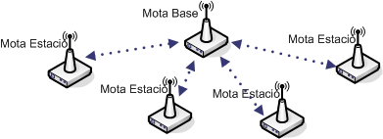
La xarxa s’organitza en forma d’estrella, amb un node base que rep els missatges de les estacions de captació de dades.
El serial forwarder fa de pont entre els sitemes Linux i Windows.
Un servidor s’encarrega d’emmagatzemar els missatges a la Base de Dades i oferir un objecte remot que virtualitza la xarxa de sensors i permet interactuar amb ella.
Handshake. El protocol exigeix que els nodes estiguin identificats i que els missatges siguin dirigits a un node concret. Els nodes sensors han de identificar la mota base per començar a transmetre.
La mota base roman connectada a un PC pel port USB. Transfereix tota la informació present a la xarxa pel seu emmagatzematge i tractament.
L’objecte remot és accessible des de internet. S’ha desenvolupat una petita plana web que demostra com fer-ho.
La Xarxa
La Xarxa
La xarxa és bidireccional. Els missatges poden circular en ambdós sentits. Les motes també poden rebre ordres i executar-les.
Xavier Moldes - Treball de fi de carrera
ETIS - Enginyeria Tècnica en Informàtica de sistemes – Gener 2.011

Slide 5
Introducció
Introducció
La Xarxa
XML
Mota de Captació
Mota Base
Servidor d’objectes
Plana Web
Índex
Futur
Xavier Moldes - Treball de fi de carrera
ETIS - Enginyeria Tècnica en Informàtica de sistemes – Gener 2.011

Slide 6
L’ús de XML facilita el tractament de la informació provinent de la xarxa de sensors.
<TFCMSG>
<From>senderId</From>
<To>receveiderId</To>
<Type>infoType</Type>
<Data>infoData</Data>
</TFCMSG>
<TFCMSG From=senderId To=receveiderId Type=infoType Data=infoData />
<TFCMSG From=senderId>
<To>receveiderId</To>
<Type>infoType</Type>
<Data>infoData</Data>
</TFCMSG>
La codificació i descodificació s’ha encapsulat dins d’un component reutilitzable. A més, no està vinculat a cap model de dades, és aplicable a qualsevol context.
Admet totes les sintaxis vàlides del document XML.
XML
Desenvolupat sota les limitacions del nesC: sense fer servir memòria dinàmica
Xavier Moldes - Treball de fi de carrera
ETIS - Enginyeria Tècnica en Informàtica de sistemes – Gener 2.011

Slide 7
Introducció
Introducció
La Xarxa
XML
Mota de Captació
Mota Base
Servidor d’objectes
Plana Web
Índex
Futur
Xavier Moldes - Treball de fi de carrera
ETIS - Enginyeria Tècnica en Informàtica de sistemes – Gener 2.011

Slide 8
S’accedeix al hardware per llegir els sensors de forma cíclica i es conserva l’última lectura.
S’estalvia energia: l’accés al hardware està concentrat en un sol punt.
s’eviten col·lisions: no s’accedeix al hardware des d’una interrupció.
Software
Cada valor (temperatura, llum i bateria) es tracta per separat i té un interval de lectura independent i modificable.
Mota de captació
L’enviament de missatges es realitza mitjançant una cua. S’eviten col·lisions i l’accés a la ràdio és controlat.
Està preparada per rebre ordres des del sistema de supervisió. Les ordres no esperen resposta immediata. S’envia un missatge un cop executada.
Xavier Moldes - Treball de fi de carrera
ETIS - Enginyeria Tècnica en Informàtica de sistemes – Gener 2.011

Slide 9
Introducció
Introducció
La Xarxa
XML
Mota de Captació
Mota Base
Servidor d’objectes
Plana Web
Índex
Futur
Xavier Moldes - Treball de fi de carrera
ETIS - Enginyeria Tècnica en Informàtica de sistemes – Gener 2.011

Slide 10
Actua com un pont entre la xarxa de sensors i el PC concentrador de dades.
Els dos sistemes d’enviament funcionen mitjançant una petita cua. Els missatges a enviar es dipositen en ella i, un cop enviat, s’envia confirmació.
Mota Base
Xavier Moldes - Treball de fi de carrera
ETIS - Enginyeria Tècnica en Informàtica de sistemes – Gener 2.011

Slide 11
Introducció
Introducció
La Xarxa
XML
Mota de Captació
Mota Base
Servidor d’objectes
Plana Web
Índex
Futur
Xavier Moldes - Treball de fi de carrera
ETIS - Enginyeria Tècnica en Informàtica de sistemes – Gener 2.011

Slide 12
El serial forwarder facilita la transició cap als sistemes Windows. El servidor d’objectes està desenvolupat amb l’entorn .NET de Microsoft sota aquest sistema operatiu.
cTFCmanager
cStation
Id = 101
cLectura
L’objecte remot, el cTFCmanager, ofereix una imatge virtual de la xarxa. Conté una llista d’objectes cStation que representen cada una de les motes sensores presents.
Cada cStation conté una llista de fins a 100 cLectura, cada una de les quals representa un dels últims 100 missatges rebuts d’aquesta mota
Id = 56789 Tipus = 1 Dades = 2350
DataHora = 20110118195342
cLectura
Servidor d’objectes
cLectura
cStation
cStation
A més d’oferir la situació en temps real de la xarxa, el cTFCmanager s’encarrega de enregistrar totes les lectures a la Base de Dades
Xavier Moldes - Treball de fi de carrera
ETIS - Enginyeria Tècnica en Informàtica de sistemes – Gener 2.011

Slide 13
Introducció
Introducció
La Xarxa
XML
Mota de Captació
Mota Base
Servidor d’objectes
Plana Web
Índex
Futur
Xavier Moldes - Treball de fi de carrera
ETIS - Enginyeria Tècnica en Informàtica de sistemes – Gener 2.011

Slide 14
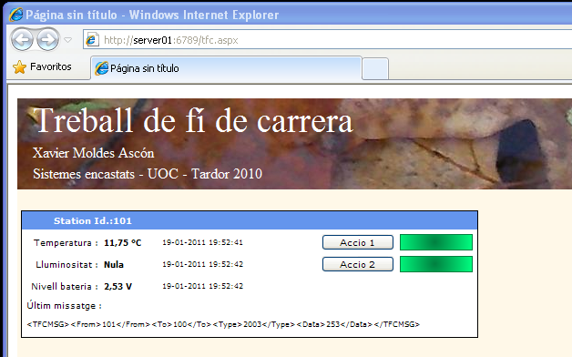
La plana web és un petit exercici que permet demostrar la viabilitat del sistema. Es pot visitar a: http://xm.selfip.net:6789/tfc.aspx
Manté una connexió amb el servidor d’objectes i mostra en temps real el valor dels tres sensors presents a la única mota de la xarxa.
Plana WEB
També permet interactuar amb la mota mitjançant dos botons que encenen els leds 1 i 2. El quadre de color a la dreta del botó indica si s’ha rebut confirmació de l’acció demanada.
Xavier Moldes - Treball de fi de carrera
ETIS - Enginyeria Tècnica en Informàtica de sistemes – Gener 2.011

Slide 15
Introducció
Introducció
La Xarxa
XML
Mota de Captació
Mota Base
Servidor d’objectes
Plana Web
Índex
Futur
Xavier Moldes - Treball de fi de carrera
ETIS - Enginyeria Tècnica en Informàtica de sistemes – Gener 2.011

Slide 16
El model d’encaminament en estrella limita molt les possibilitats de la xarxa. Si es pretén desenvolupar xarxes de gran abast, cal evolucionar cap a un model multi-hop.
L’explotació del sistema ofereix infinites possibilitats. Les lectures emmagatzemades a la Base de dades conviden a elaborar estadístiques i treballs de Mineria de Dades.
Les cues de missatges implementades són massa petites. Cal millorar la capacitat i la gestió de les cues.
Incorporar actuadors a les motes permetria dotar al sistema de certa intel·ligència i crear automatismes, per exemple en projectes de domòtica.
Seria molt interessant fer proves amb motes de diferents fabricants i/o amb altres tipus de sensors .
Futur
El Serial Forwarder és prescindible. El propi servidor d’objectes es podria encarregar de rebre els paquets de la xarxa.
Xavier Moldes - Treball de fi de carrera
ETIS - Enginyeria Tècnica en Informàtica de sistemes – Gener 2.011

Slide 17
Xavier Moldes - Treball de fi de carrera
ETIS - Enginyeria Tècnica en Informàtica de sistemes – Gener 2.011

